Slide 1
第六章 作业
题6-6

Slide 2
概 述
一、矩形脉冲的特性
t
t
r
f
0.9
U
m
0.5
U
U
m
m
0.1
U
m
T
W
T
图6 –16 描述矩形脉冲特性的指标
U_{m}: 幅值
T: 脉冲周期
f=1/T 频率
T_{w} 脉冲宽度
q=T_{W}/T 占空比
数字电路常常需要用到各种幅度、宽度以及具有陡峭边沿的脉冲信号，如触发器就需要时钟脉冲（CP）。

Slide 3
本章基本内容
获取矩形脉冲波形（时钟）的途径有两种：
①直接产生；
②利用已有信号整形或变换得到。
脉冲信号产生要用多谐振荡器。
脉冲信号整形则要用单稳态触发器和施密特触发器
本章将介绍常用的施密特触发器、单稳态触发器和多谐振荡器，同时介绍一种多用途的定时电路——555定时器。

Slide 4
555定时器概述
555定时器是电子工程领域中广泛使用的一种中规模集成电路，它将模拟与逻辑功能巧妙地组合在一起，具有结构简单、使用电压范围宽、工作速度快、定时精度高、驱动能力强等优点。555定时器配以外部元件，可以构成多种实际应用电路。

Slide 5
555定时器分类
6.2.1 555定时器分类
555定时器又称时基电路。
555定时器按照内部元件为:
双极型（又称TTL型）和单极型两种。
双极型内部采用的是晶体管；单极型内部采用的则是场效应管。
555定时器按单片电路中包括定时器的个数分为:
单时基定时器和双时基定时器。 

Slide 6
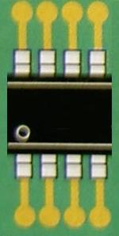
（二） 555定时器的电路组成
5G555定时器由分压器、比较器、触发器和放电开关管等四部
分组成。
基本RS触发器
电源
复位端
分压器:由三个等值电阻R串联而成
输出端
U_{DD}
R
高电平触发
8
4
G₁
1
R
8
7
6
5
G₂
6
≥ 1
Q
1
1
3
TH
C₁
OUT
CO
5
7
7555
R
D
≥ 1
Q
T
C₂
TR
2
R
1
2
3
4
驱动器和放电开关
1
C₁、C₂是两个电压比较器
控制电压端
低电平触发
地
放电端

Slide 7
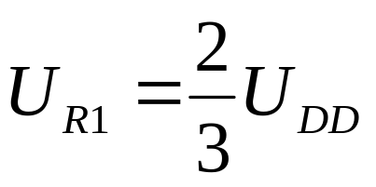
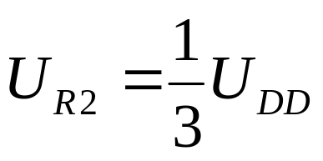
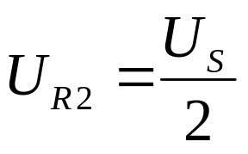
1. 分压器
分压器由三个等值的电阻串联而成，将电源电压U_{DD}
分为三等份，作用是为比较器提供两个参考电压U_{R1}、U_{R2}，
若控制端S悬空或通过电容接地， 则:
比较器
外部复位端
+U_{DD}
基本RS
触发器
R
⑧
④
(高电平触发端)
5k
Ω
2/3U_{DD}
TH
⑥
－
∞
R
&
Q
U_{R1}
A
＋
G
1
U
o1
1
(控制端)
S
＋
⑤
若控制端S外加
控制电压U_{S}则:
U_{R1}=U_{S}
1/3U_{DD}
5k
Ω
－
∞
U₀₂
&
(低电平触发端)
U_{R2}
A
＋
G
②
2
S
2
Q
③
OUT
R=5kΩ
TR
＋
5k
Ω
⑦
100
Ω
(放电端)
D
①

Slide 8
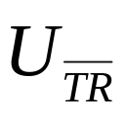
2. 比较器
比较器是由两个结构相同的集成运放A₁、A₂构成。
A₁用来比较参考电压U_{R1}和高电平触发端电压U_{TH}:
当U_{TH}> U_{R1}，
集成运放A₁输出U_{o1}=0;
当U_{TH}<U_{R1}， 集成运放A₁输出U_{o1}=1。
A₂用来比较参考电压U_{R2}
和低电平触发端电压 ：
当 ＞U_{R2}， 集成运放A₂输出U_{o2} = 1;
当  ＜U_{R2}， 集成运放A₂输出U_{o2} = 0。 
外部复位端
+U_{DD}
R
高电平
触发端
⑧
④
5k
Ω
TH
⑥
－
∞
R
&
Q
控制端
U_{R1}
A
＋
G
1
U
o1
1
S
＋
⑤
低电平
触发端
5k
Ω
－
∞
U₀₂
&
U_{R2}
A
2
＋
G
2
TR
②
＋
S
Q
③
OUT
5k
Ω
⑦
100
Ω
D
(放电端)
①

Slide 9
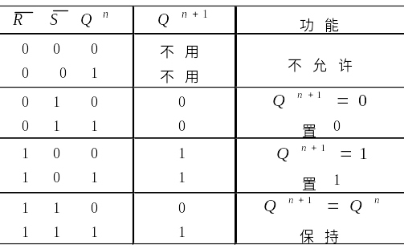
3. 基本RS触发器
＋
＋
U
U
OO
R
(外部复位端）
DD
⑧
④
5kΩ
A₁
TH
⑥
－
∞
R
&
Q
U_{R1}
＋
G
U₀₁
1
CO
＋
⑤
5kΩ
A₂
－
∞
U₀₂
&
U_{O}
U_{R2}
TR
＋
G
②
S
2
Q
③
OUT
＋
5kΩ
⑦
100
W
U_{D}
U6
U2
Rd
Sd
①
>
2
VCC
>
1
VCC
0
1
3
3
2
VCC
<
1
VCC
1
0
<
3
3
2
VCC
>
1
VCC
1
1
<
3
3

Slide 10

＋
＋
U
U
OO
R
(外部复位端）
DD
⑧
④
5kΩ
A₁
TH
⑥
－
∞
R
&
Q
U_{R1}
＋
G
U₀₁
1
CO
＋
⑤
5kΩ
A₂
－
∞
U₀₂
&
U_{O}
U_{R2}
TR
＋
G
②
S
2
Q
③

放电开关由一个晶体三极管组成，其基极受基本RS触发器输出端 控制。当 =1时，三极管导通，放电端D通过导通的三极管为外电
路提供放电的通路；当 =0， 三极管截止，放电通路被截断。
＋
OUT
5kΩ
⑦
100
W
U_{D}
4. 放电开关管及输出
Sd
①

Slide 11
+U_{DD}
R
外部复位端
（三）基本功能
高电平
触发端
⑧
④
5k
Ω
TH
⑥
－
∞
R
&
Q
U_{R1}
A
1
＋
G
1
基本功能见表1
控制端
S
＋
U
o1
⑤
5k
Ω
低电平
触发端
－
∞
U₀₂
&
②
U_{R2}
A
2
＋
G
2
Q
表 1 555功能表
（S端悬空时）
TR
＋
S_{d}
③
OUT
5k
Ω
D
⑦
100
Ω
(放电端)
①
输 入
过 渡
输 出
R
U6
U2
Rd
Sd
Uo
TD状态
0
X
X
X X
UL
导通
>
2
U_{CC}
1
0
1
导通
1
>
VCC
UL
3
3
<
2
U_{CC}
1
0
截止
1
<
VCC
1
UH
3
3
1
<
2
U_{CC}
1
1
1
>
VCC
保 持
3
3

Slide 12
（三）基本功能
表 1 CB555功能表（CO端悬空时）
输 入
过 渡
输 出
基本功能见表1
RD
U6
U2
Rd
Sd
Uo
TD状态
0
X
X
X X
UL
导通
1
>
2
VCC
>
1
VCC
0
1
UL
导通
3
3
1
2
VCC
<
1
VCC
1
0
UH
截止
表1 的主要内容见表2：
<
3
3
1
2
VCC
>
1
VCC
1
1
保 持
<
3
3
表2 RD =1时的表1
Q
由表2可得如下口诀：
U6
U2
>
2
VCC
>
1
VCC
0
大于、大于、出0；
3
3
2
VCC
<
1
VCC
<
1
小于、小于、出1；
3
3
2
VCC
>
1
VCC
小于、大于、保持
<
保 持
3
3

Slide 13
6.1.1、555电路构成多谐振荡器
多谐振荡器是一种自激振荡电路，当电路连接好后，
只要接通电源，在其输出端便可获得矩形脉冲。
矩形脉冲中除基波外还含有极丰富的高次谐波，
所以这种电路叫做多谐振荡器。

Slide 14
6.1.1、555电路构成多谐振荡器
一电路组成
U_{DD}
R
R₁
8 4
CO
OUT
u_{O}
5
3
D
0.01uF
7
555
R₂
TR
2
6
TH
u_{C}
1
C

Slide 15
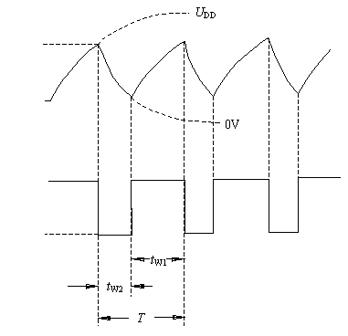
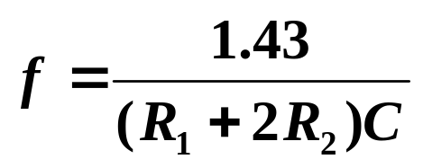

6.1.1、555电路构成多谐振荡器
一工作原理
第一状态：电容C上开始没有电荷，TR=u_{C}=0V，由功能表知：TH=TR < U_{DD} /3，u_{O}=高电平，T截止，U_{DD}经R₁、R₂对C充电，是TH逐渐升高。
U_{DD}
2U_{DD}/3
u_{C}
R
U_{DD}/3
R₁
8 4
CO
5
3
OUT
u_{O}
7
D
U_{O}
0.01uF
555
u_{O}
TR
R₂
2
0V
振荡频率
6
TH
u_{C}
1
C
C放电
向C充电
输 入
过 渡
输 出
电容C经过R₂和T管放电，使得 TH和TR的电压逐步下降，当降到U_{DD} /3时， u_{O}又变高电平， T截止，重新对C充电。回到一态。
RD
U6
U2
Rd
Sd
Q
Q
TD状态
第二状态： TH和TR的电压逐步升高，当到达2U_{DD} /3时， u_{O}突变低电平， T导通，电容C经过R₂和T管放电。
0
X
X
X X
0
1
导通
t_{W1}≈ 0.7(R₁ + R₂)C
2
1
0
1
0
1
导通
1
>
VCC
>
VCC
3
3
2
1
t_{W2}≈ 0.7R₂C
截止
1
<
VCC
<
VCC
1
0
1
0
3
3
1
2
1
1
1
保 持
<
VCC
>
VCC
3
3

Slide 16
二、占空比可调的多谐振荡器电路
利用半导体二极管的单向导电特性，把电容C充电和放电回路
隔离开来，再加上一个电位器，便可构成占空比可调的多谐振荡器
可计算得： T_{W1}=0.7R₁C
T_{W2}=0.7R₂C
占空比：
2U_{DD}/3
u_{C}
2U_{DD}/3
U_{DD}/3
u_{C}
U_{DD}/3
U_{DD}
u_{O}
U_{DD}
0V
u_{O}
0V

Slide 17
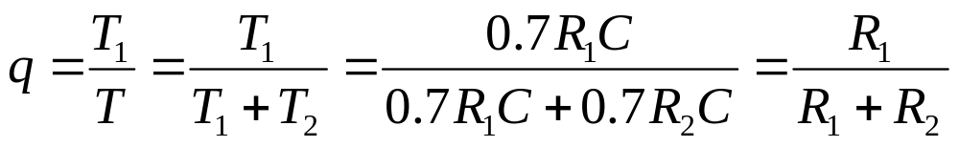
二、占空比可调的多谐振荡器电路
占空比：
从占空比q 的表达式可知，占空比等于50﹪ ，可得对称矩形脉冲。
2U_{DD}/3
u_{C}
2U_{DD}/3
U_{DD}/3
u_{C}
U_{DD}/3
U_{DD}
u_{O}
U_{DD}
0V
u_{O}
0V

Slide 18
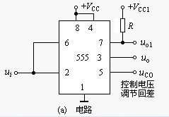
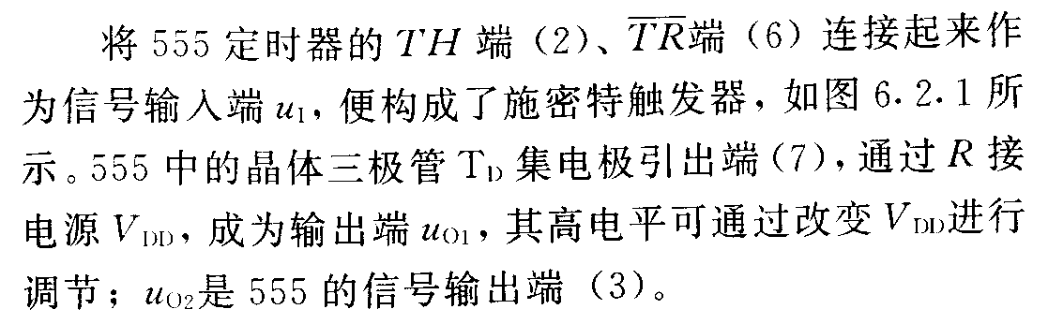
6.2.1 由555定时器构成的施密特触发器
一、电路组成及其工作原理
（一）电路组成
+V_{DD}
施密特触发器符号：
U_{O2}
1
1

Slide 19

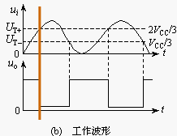
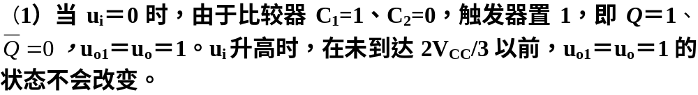
（二）工作原理
如下图所示

Slide 20
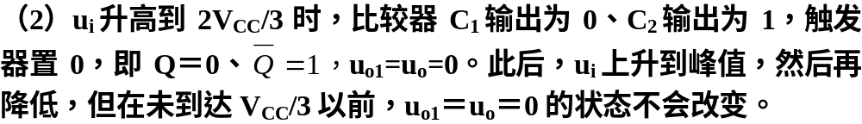
（二）工作原理

Slide 21
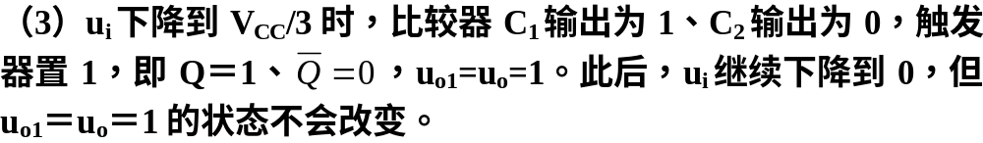
（二）工作原理

Slide 22
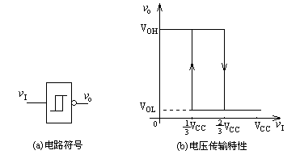
二、滞回特性及主要参数
（一）滞回特性
施密特触发器的电压传输特性——输出电压与输入电压的关系曲线如下图所示

Slide 23
二、滞回特性及主要参数
（一）滞回特性
1.输入电平的阈值电压由低到高为U_{T+}，由高到低为U_{T-}，且U_{T+}＞U_{T-}，输出的变化滞后于输入，形成回环。
2.施密特触发器属于“电平触发”型电路，不依赖于边沿陡峭的脉冲。

Slide 24
(二） 主要参数
1.上限阈值电压V_{T+}——v_{I}上升过程中，输出电压v_{O}由高电平V_{OH}跳变到低电平V_{OL}时，所对应的输入电压值。V_{T+}=2/3V_{CC}。
2.下限阈值电压V_{T —} ——v_{I}下降过程中，v_{O}由低电平V_{OL}跳变到高电平V_{OH}时，所对应的输入电压值。V_{T—}=1 /3V_{CC}。
3.回差电压ΔV_{T} ΔV_{T}= V_{T+}－V_{T—}=1 /3V_{CC}
4.若Uco端外加电压Us，则V_{T+}、V_{T—}分别为？

Slide 25
6.3单稳态触发器
单稳态触发器的工作特性：
第一，它有稳态和暂稳态两个不同的工作状态；
第二，在外界触发脉冲作用下，能从稳态翻转到暂稳态，在暂稳态维持一段时间以后，电路能自动返回稳态；
第三，暂稳态维持时间的长短取决于电路本身的参数，与触发脉冲的宽度和幅度无关。
单稳态触发器被广泛用于脉冲整形、延时（产生滞后于触发脉冲的输出脉冲）以及定时（产生固定时间宽度的脉冲信号）等
单稳态触发器的暂稳态通常是靠RC电路的充、放电过程来维持的
RC电路可接成两种形式：微分和积分电路形式

Slide 26
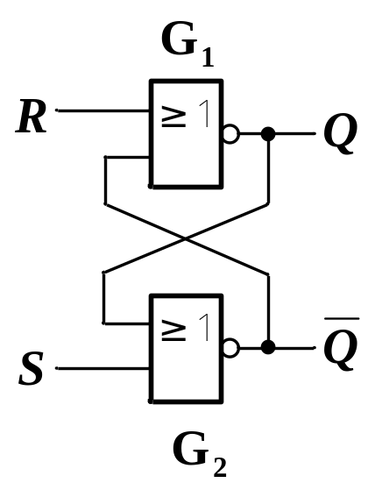


6.3.1 555电路构成单稳态触发器
一、电路组成及其工作原理
U_{DD}
R
R₁
8
4
清零失效
G₁
1
R
1
G₂
0
6
≥ 1
Q
1
1
TH
C₁
OUT
CO
0
5
555
放电
0.01uF
R
D
0
≥ 1
Q
0
T
1
C₂
TR
2
C
R S
R
0 0
0 1
1 0
1 1
不 变
1 0
0 1
0 0
1
触发前

Slide 27
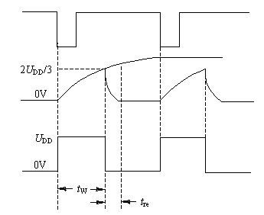
三、555电路构成单稳态触发器
当D端u_{C}电压充电到2U_{DD}/3时，比较器C₁输出为高电平，Q端为低电平，T管输入为高电平，输出OUT翻转，T管导通。
一、电路组成及其工作原理
U_{DD}
R
R₁
u_{I}(TR)
8
4
u_{C}(D)
2U_{DD}/3
t_{re}恢复时间
G₁
1
暂稳态结束
R
1
0
G₂
0
1
1
0
0
Q
1
1
1
u_{O}(OUT)
6
≥ 1
TH
C₁
OUT
0
0
t₀
CO
5
t₁
0.01uF
R
D
0
≥ 1
1
1
Q
0
T
t_{w}=1.1RC
C₂
2U_{DD}/3
TR
2
C
u_{C}
t₀
R
0
R S
1
0 0
0 1
1 0
1 1
不 变
1 0
0 1
0 0
触发
暂稳态结束

Slide 28
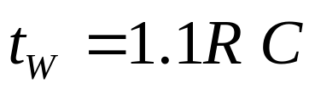
2. 主要参数估算
(1) 输出脉冲宽度Tw（暂稳态的持续时间、电容充电时间）
单稳态触发器输出脉冲宽度t_{W}仅决定于定时元件R、C的取值，与输入触发信号和电源电压无关，调节R、C的取值，即可方便的调节t_{W}。

Slide 29
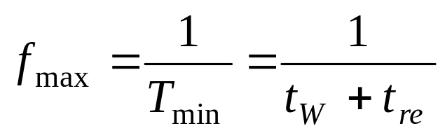
2. 主要参数估算
u_{I}(TR)
（2）恢复时间tre
u_{C}(D)
恢复时间就是暂稳态结束后，定时电容C经饱和导通的三极管放电的时间
u_{O}(OUT)
t_{re}=(3～5)τ₂ ，τ₂ =R_{CES}⋅C (R_{CES}：三极管的饱和导通电阻，很小)
（3）最高工作频率f_{max}
输入触发信号U_{I}是周期为T的连续脉冲。
输入触发信号U_{I}周期T的最小值： T_{min}= t_{W}＋t_{re}
因此，单稳态触发器的最高工作频率应为:

Slide 30
本节小结：
单稳态触发器具有一个稳态。由门电路构成的单稳态触发器和基本RS触发器在结构上也极为相似，只有用于反馈的耦合网络不同。
单稳态触发器可以由门电路构成，也可以由555定时器构成。在单稳态触发器中，由一个暂稳态过渡到稳态，其“触发”信号也是由电路内部电容充（放）电提供的，暂稳态的持续时间即脉冲宽度也由电路的阻容元件决定。
单稳态触发器不能自动地产生矩形脉冲，但却可以把其它形状的信号变换成为矩形波，用途很广。

Slide 31
本章小结
1. 多谐振荡器是一种自激振荡电路，不需要外加输入信号，就可以自动地产生出矩形脉冲。用555定时器可以组成多谐振荡器，用石英晶体也定时器可以组成多谐振荡器。
2. 施密特触发器和单稳态触发器，虽然不能自动地产生矩形脉冲，但却可以把其它形状的信号变换成为矩形波，为数字系统提供标准的脉冲信号。
3. 555定时器是一种用途很广的集成电路，除了能组成施密特触发器、单稳态触发器和多谐振荡器以外，还可以接成各种灵活多变的应用电路。
4. 除了555定时器外，目前还有556（双定时器）和557（四定时器）等。

